Slide 1
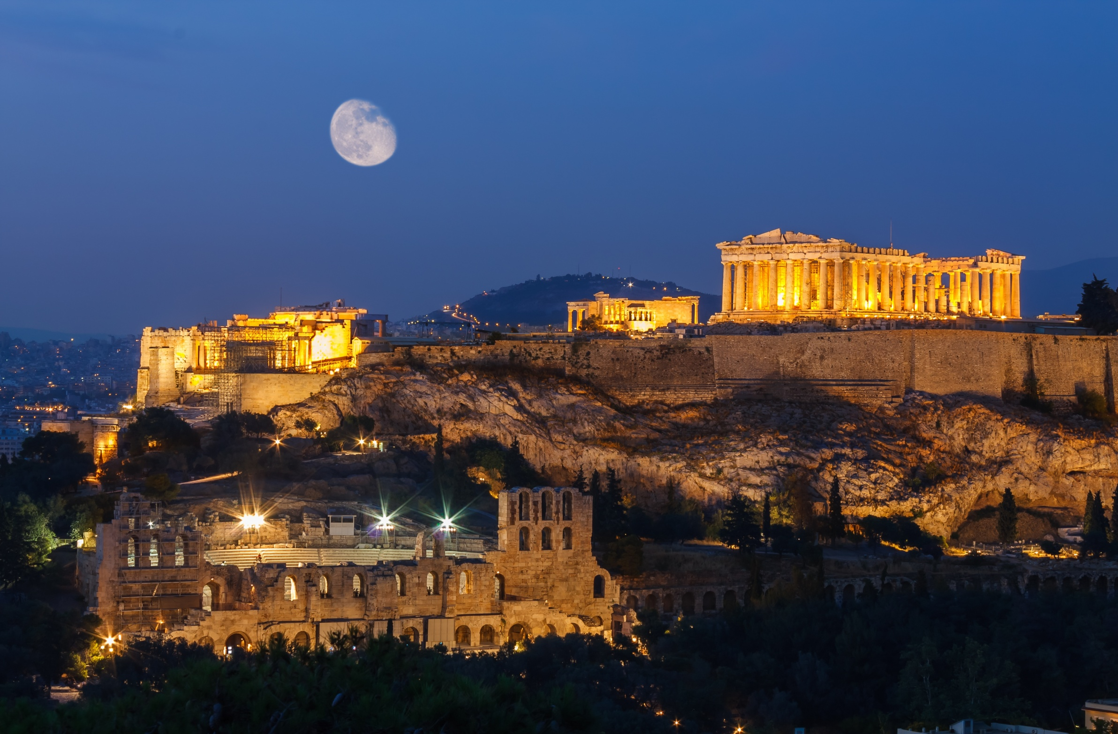

ΜΕΤΡΟ ΑΘΗΝΑΣ - ΓΡΑΜΜΗ 4
ΤΜΗΜΑ Α: ΑΛΣΟΣ ΒΕΙΚΟΥ – ΓΟΥΔΗ
Θεόδωρος Παπαδόπουλος
Αντιπρόεδρος Δ.Σ. & Διευθύνων Σύμβουλος
της ΑΤΤΙΚΟ ΜΕΤΡΟ Α.Ε.
24 Μαΐου 2017

Slide 2
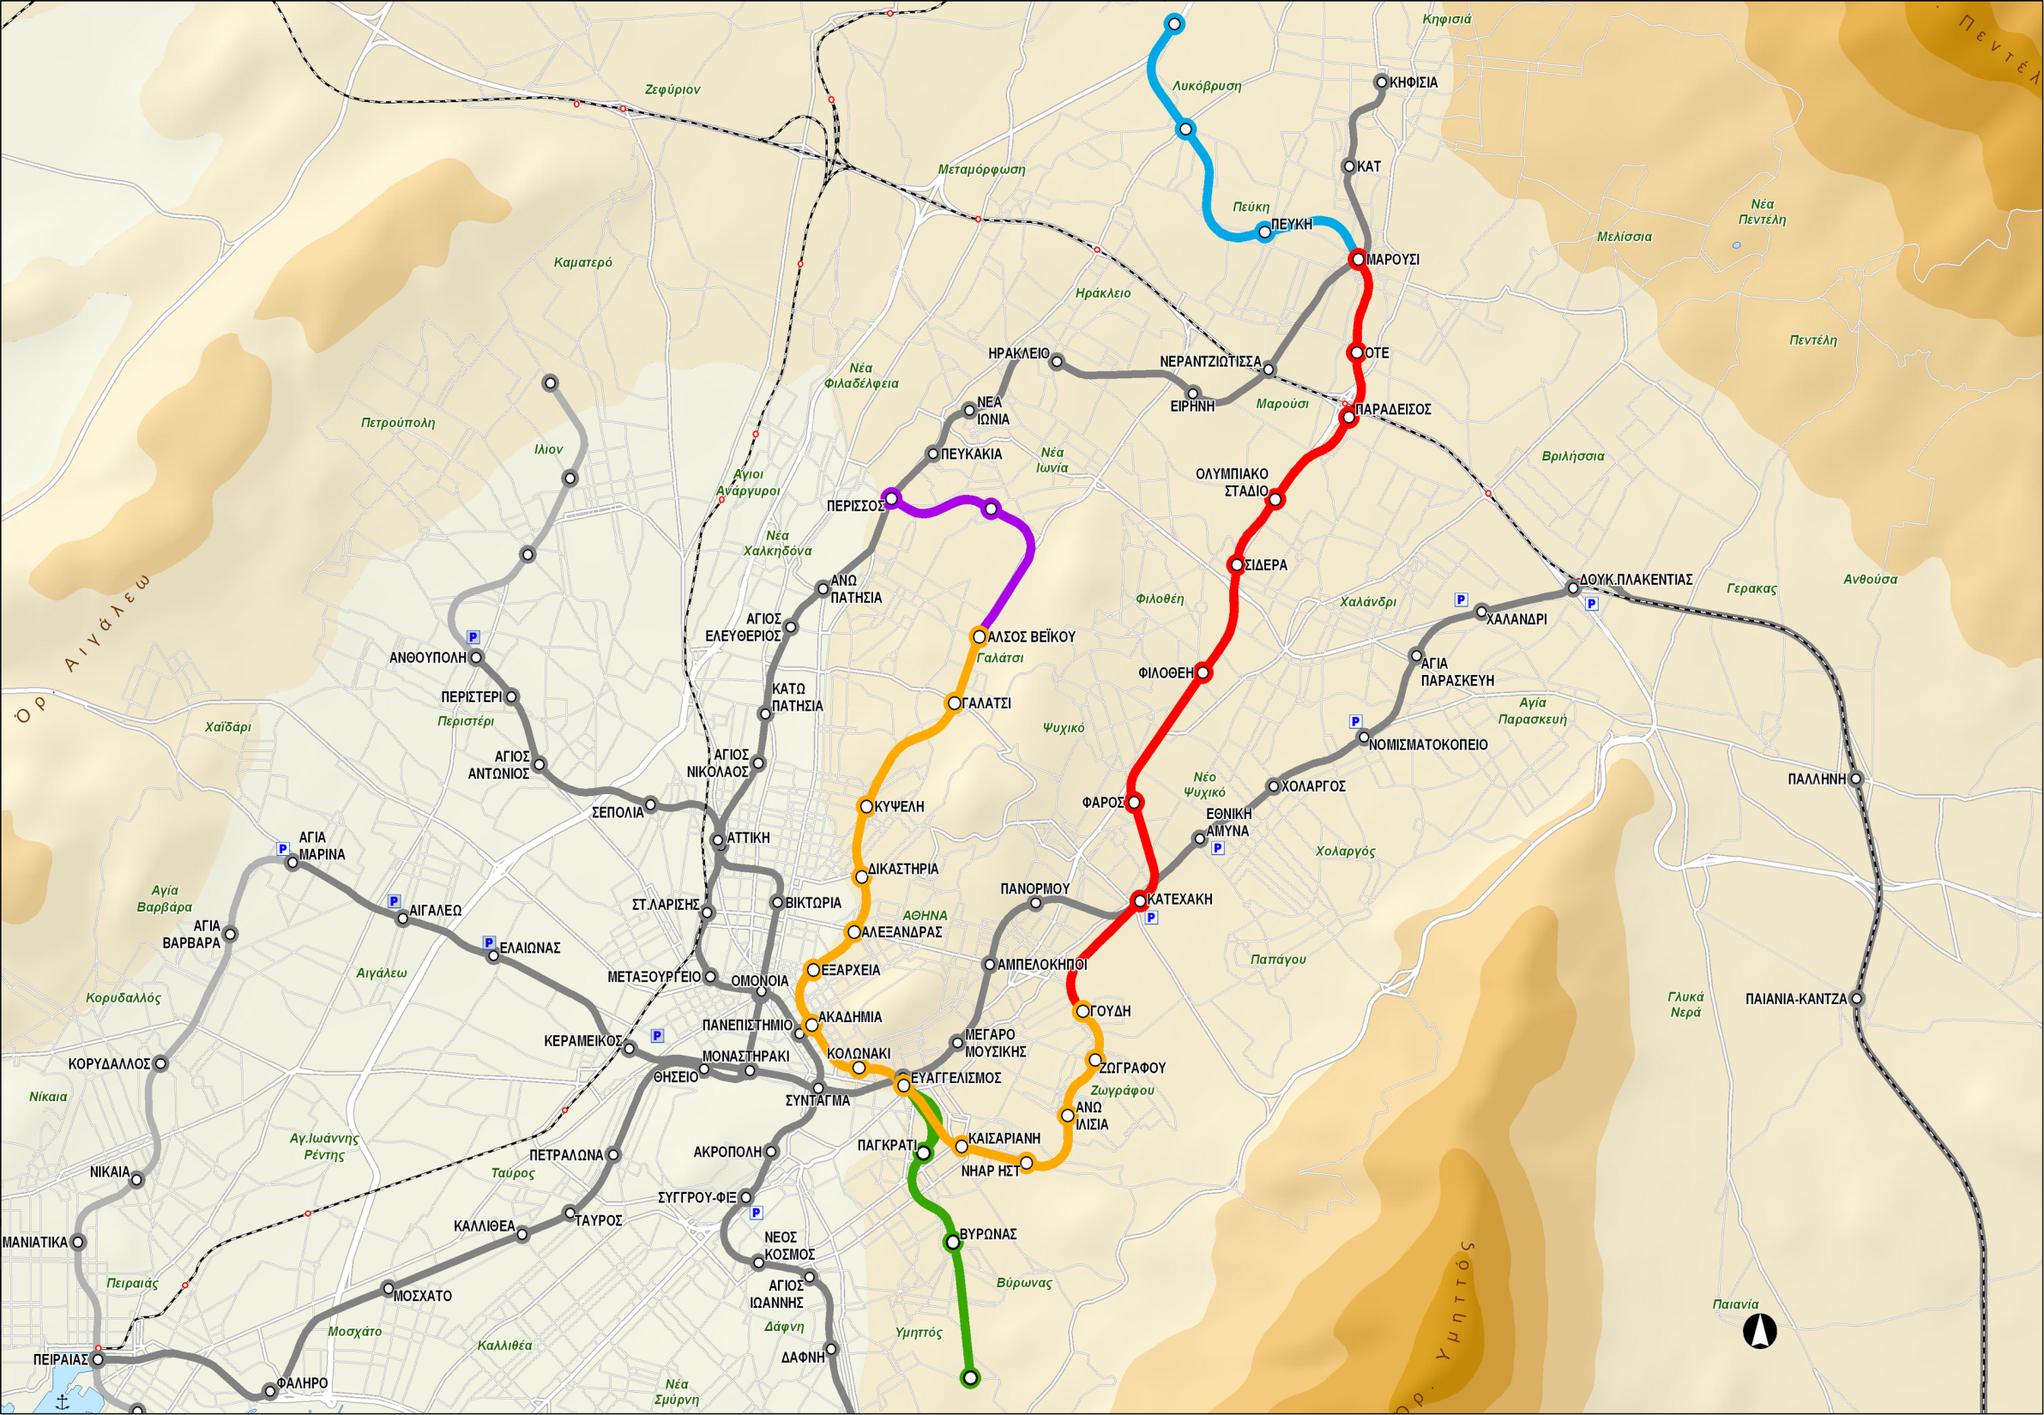
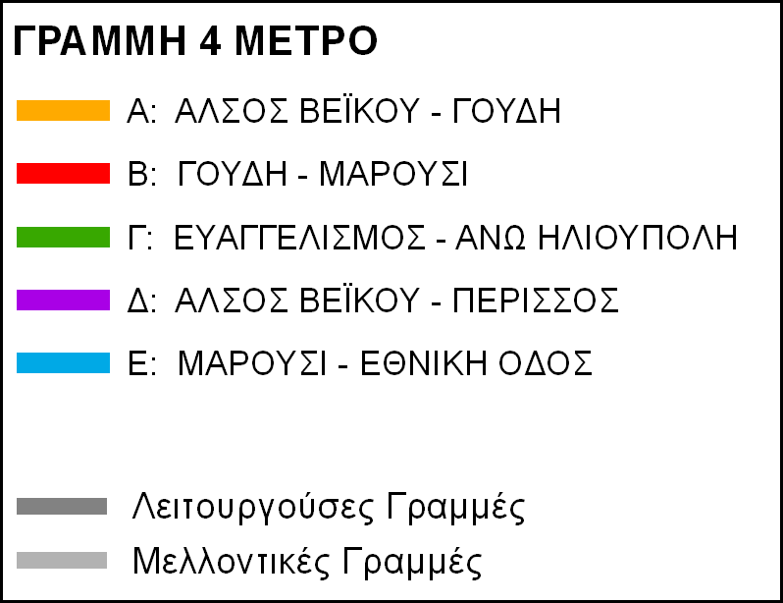
Γραμμή 4
Μήκος: 33,5 χλμ
Πλήθος Σταθμών: 30
Επέκταση αμαξοστασίου Νέο Κέντρο Ελέγχου
Συνολικός Π/Υ:
€3,500,000,000.0
  ΤΜΗΜΑ “A”
Τμήματα Έργου
Notes:
2
2

Slide 3
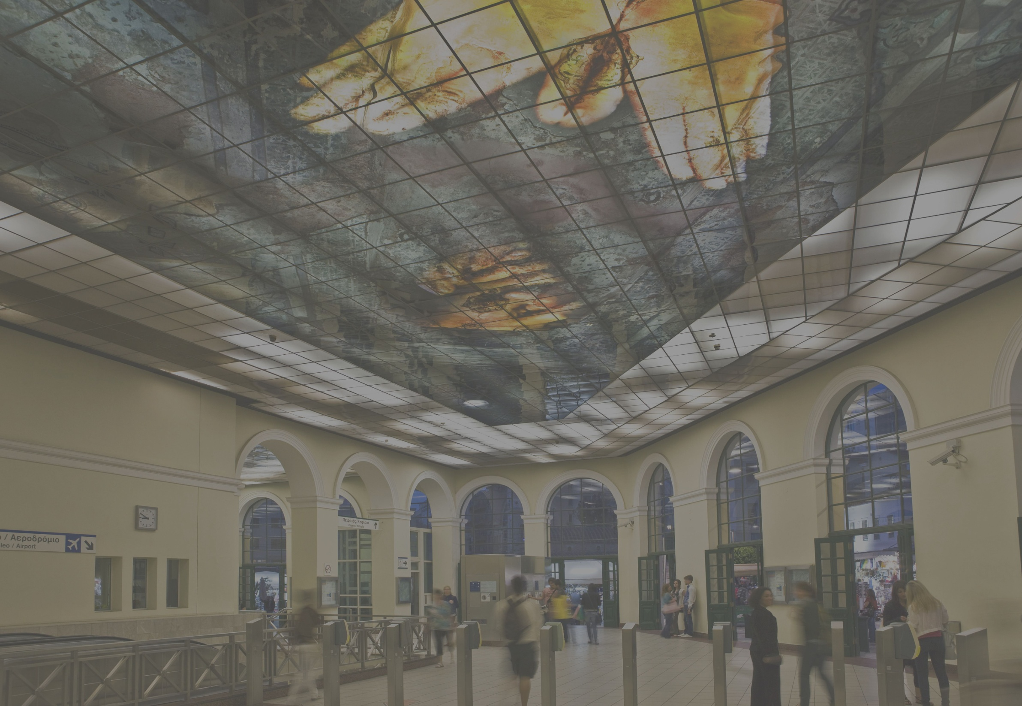
ΜΕΤΡΟ ΑΘΗΝΑΣ
Γενικά στοιχεία – Πλήρης Γραμμή 4
  Η νέα Γραμμή είναι ένα μεγάλο έργο υποδομής που μπορεί να χαρακτηριστεί και έντονα αναπτυξιακό για τη χώρα, εφόσον υλοποιηθεί μέσα στην επόμενη δεκαετίας.
  Συνολικός Προϋπολογισμός Έργου : 3,5 δισ. €, υλοποιούμενο σε 5 φάσεις
  Έχει μήκος 33,5 χλμ. και 30 νέους σταθμούς
  Θα διαθέτει 5 σταθμούς μετεπιβίβασης προς τις Γραμμές 1, 2 και 3, διέρχεται σε μεγάλο μήκος της από το κέντρο της ΑΘΗΝΑΣ
  Εκτιμάται ότι θα μετακινούνται 508.000 επιπλέον επιβάτες / ημέρα και αναμένεται μείωση μετακινήσεων με ΙΧ ημερησίως κατά 75.000
  Εκτιμάται μείωση κατά 400 τόνους ημερησίως του CO₂ που εκλύεται στην ατμόσφαιρα της πόλης
Προτεραιότητα υλοποίησης το Τμήμα Α ΑΛΣΟΣ ΒΕΙΚΟΥ - ΓΟΥΔΗ
Notes:
3

Slide 4
ΓΡΑΜΜΗ 4 - Τμήμα Α - Κύρια χαρακτηριστικά
Σήραγγα ΤΒΜ διπλής τροχιάς Φ=9,5m
Σήραγγες επιστάθμων τριπλής τροχιάς μήκους 680m
Σήραγγες διακλαδώσεων γραμμών μήκους 520m
Συνδετήρια σήραγγα μονής τροχιάς με γραμμές 2 & 3 μήκους 830m
14 νέοι σταθμοί μήκους εώς 110m με πλευρικές αποβάθρες και θύρες επί των αποβαθρών.
2 σταθμοί μετεπιβίβασης προς Γραμμή 2 (Πανεπιστήμιο) & Γραμμή 3 (Ευαγγελισμός)
18 νέοι συρμοί χωρίς οδηγούς με χρονοαπόσταση 180sec.
Αξιοποίηση γεωθερμίας για θέρμανση & ψύξη χώρων σταθμών
Notes:
4

Slide 5
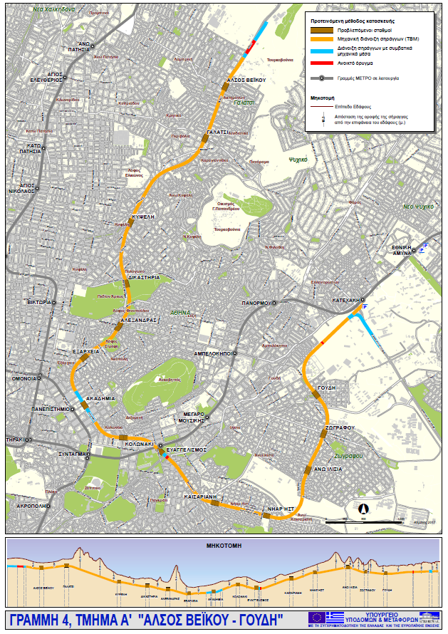

Slide 6
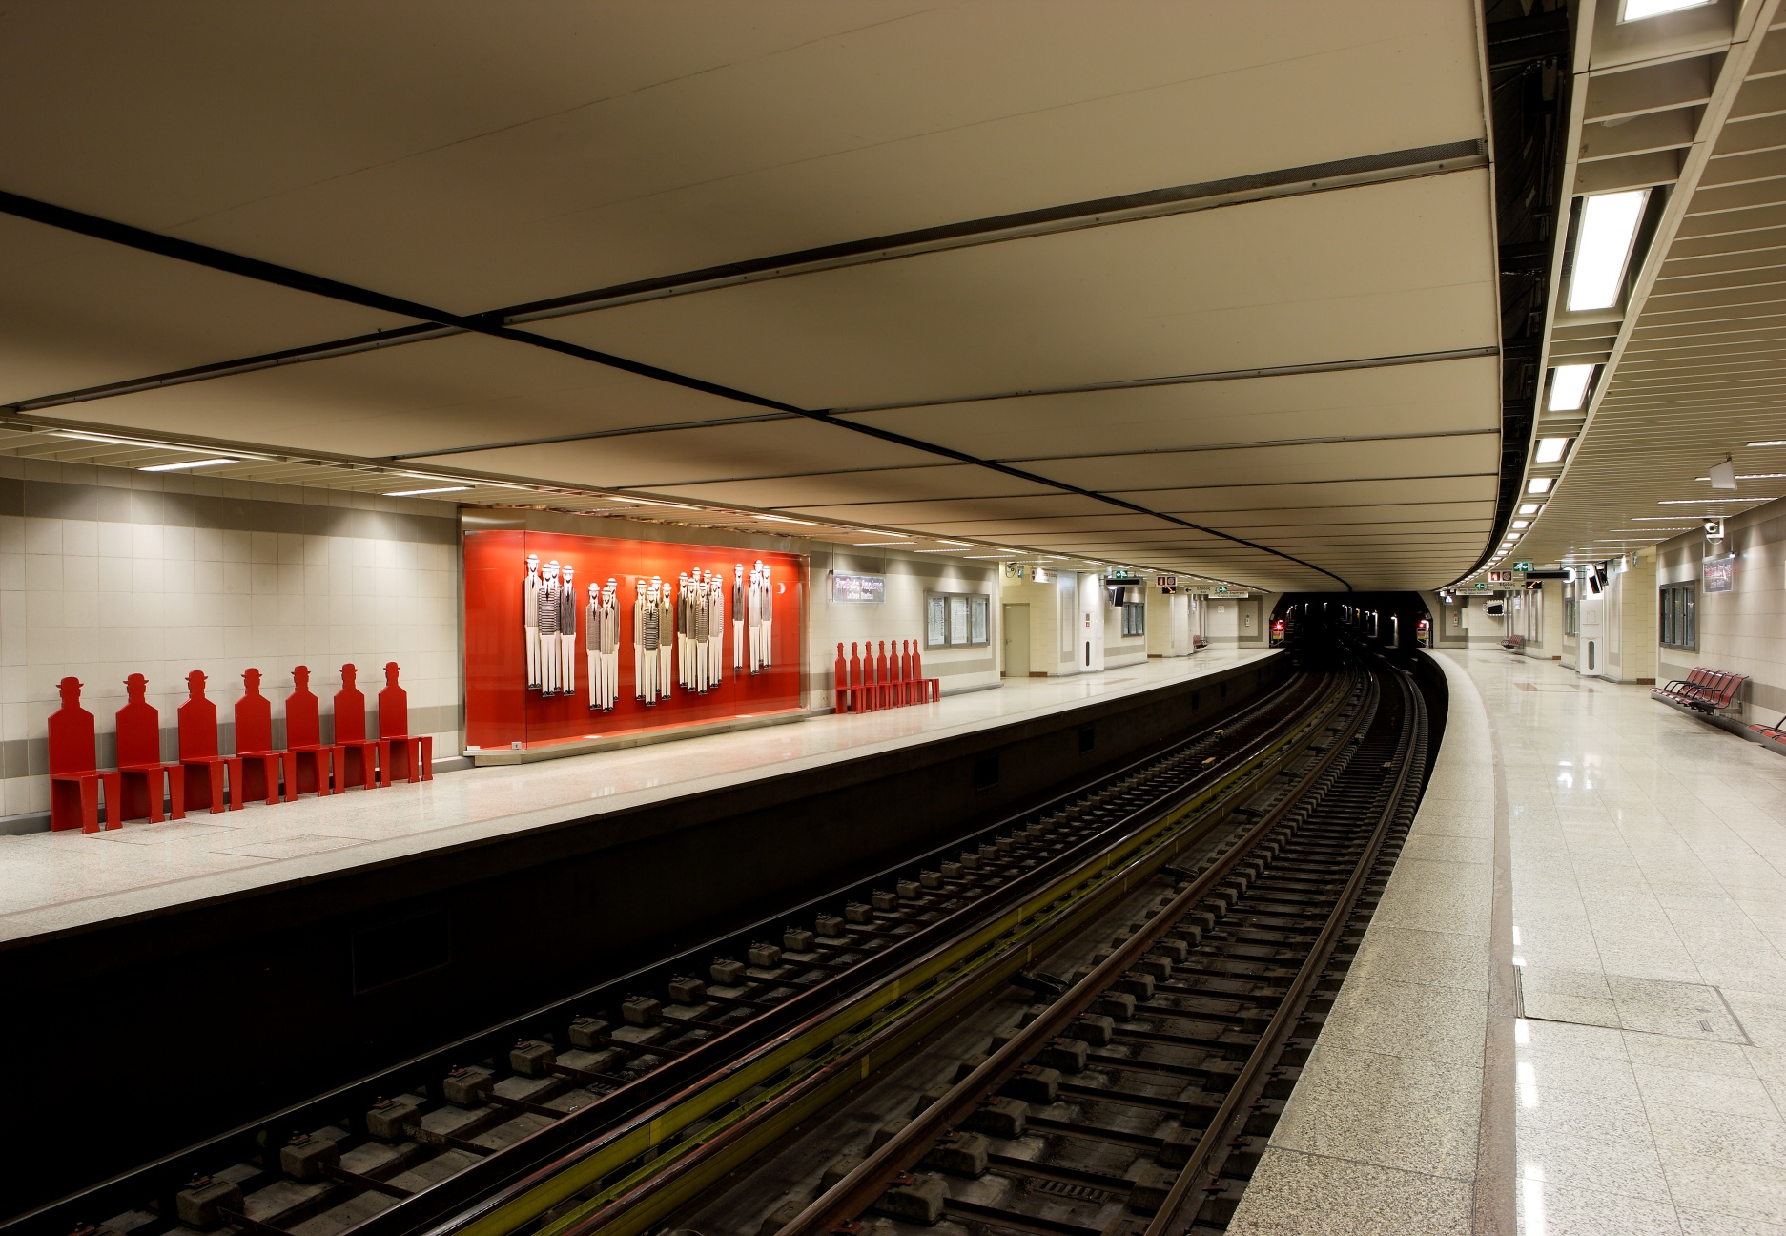
ΓΡΑΜΜΗ 4 - Τμήμα Α
Οφέλη του Έργου
  Συνολική επιβατική κίνηση 311.000 επιβάτες ημερησίως με μόνο το τμήμα “A” σε λειτουργία
  Εξυπηρέτηση 295.000 πολιτών σε ακτίνα 500 μ. από τους σταθμούς και περίπου 122.000 θέσεων εργασίας, καθώς το τμήμα αυτό αναμένονται να εξυπηρετούνται ιδιαίτερα πυκνοκατοικημένες περιοχές της πόλης και εμπορικές περιοχές, νοσοκομεία, πανεπιστήμια, δικαστήρια, κλπ
  40.000 λιγότερες ημερήσιες μετακινήσεις με ΙΧ, με αποτέλεσμα την ημερήσια μείωση κατά 250 τόνους του CO₂ που εκλύεται στην ατμόσφαιρά της πόλης
  Ελάφρυνση της υπερβολικής επιβατικής κίνησης σε υφιστάμενους κεντρικούς σταθμούς του Μετρό (κυρίως στον σταθμό Σύνταγμα)
  Κατά την κατασκευή του Έργου θα δημιουργηθούν περίπου 1,500 άμεσες θέσεις
  εργασίας και τουλάχιστον ίσος ή μεγαλύτερος αριθμός από έμμεσες θέσεις εργασίας.
Notes:
6
6
6

Slide 7
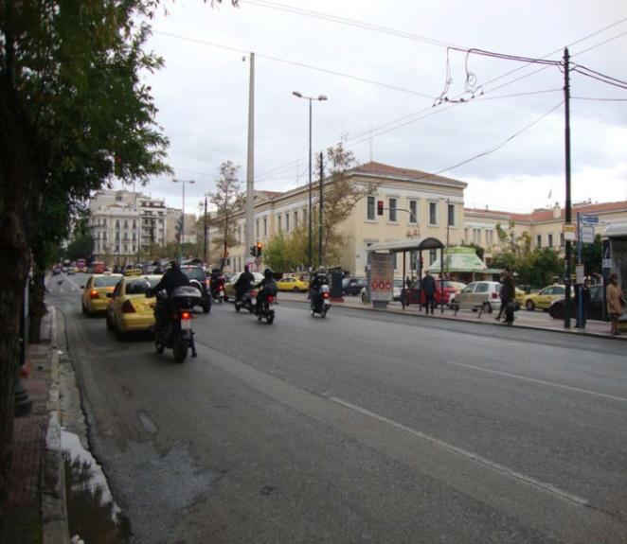
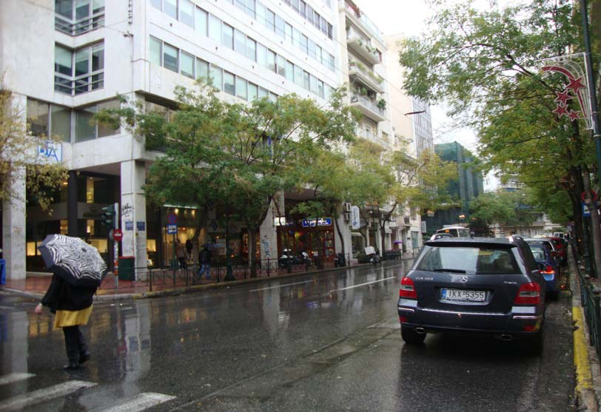
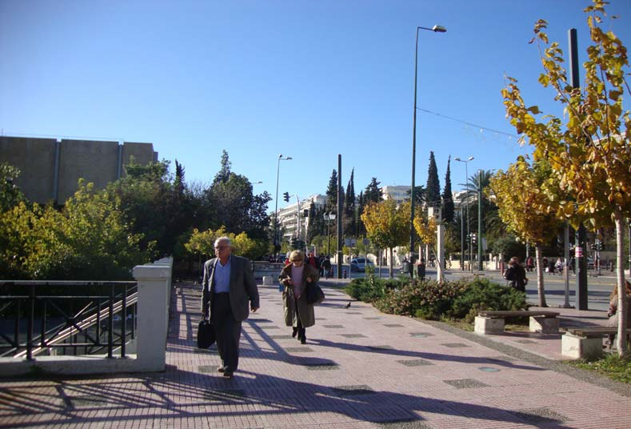
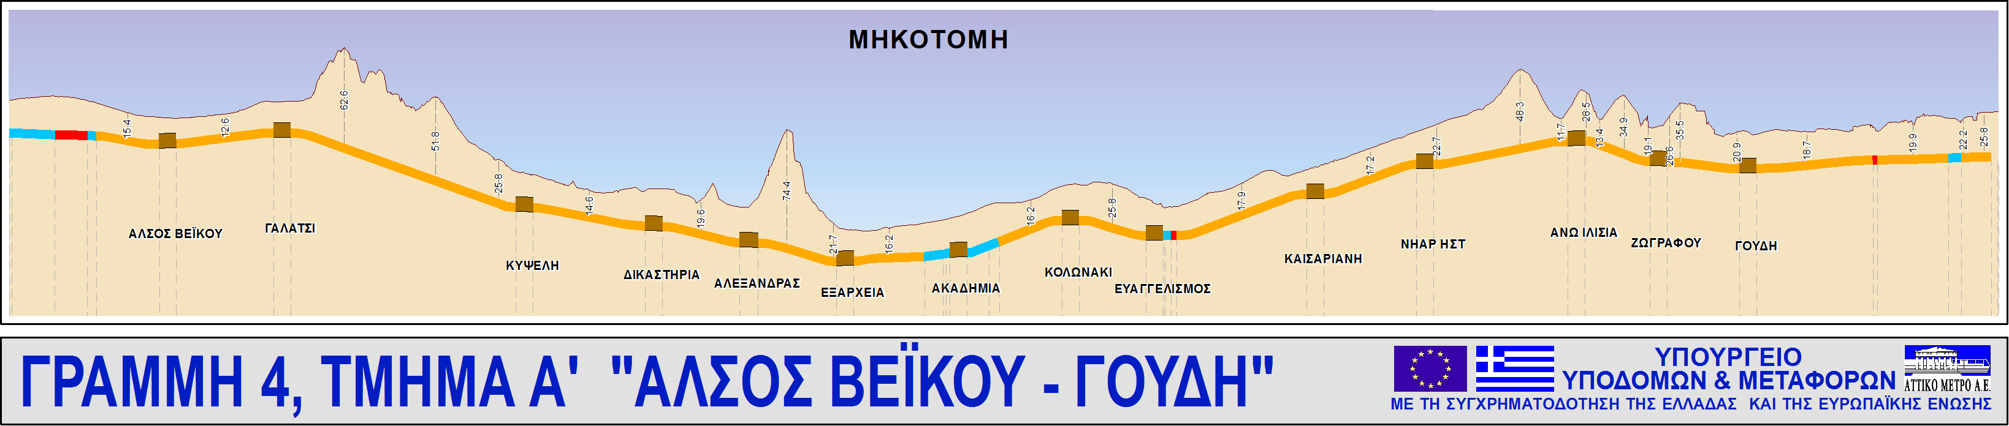
ΜΗΚΟΤΟΜΗ ΓΡΑΜΜΗΣ 4 - Τμήμα Α’

Slide 8
ΣΤΑΘΜΟΣ ΕΥΑΓΓΕΛΙΣΜΟΣ - ΚΑΤΟΨΗ ΕΠΙΠΕΔΟΥ ΟΔΟΥ

Slide 9
ΣΤΑΘΜΟΣ ΕΥΑΓΓΕΛΙΣΜΟΣ - ΕΓΚΑΡΣΙΑ ΤΟΜΗ

Slide 10
ΓΡΑΜΜΗ 4 - Τμήμα Α
Χρονοδιάγραμμα υλοποίησης ενεργειών
Φάση Σχεδιασμού και μελετών | Διαγωνισμός για μετατόπιση δικτύων ΟΚΩ & αρχαιολογικές εργασίες
2006-2016 | Β’ φάση διαγωνισμού κύριας σύμβασης κατασκευής
Έναρξη προκαταρκτικού σχεδιασμού | Φάση κατασκευής
Εκπόνηση Προμελέτη & ολοκλήρωση γεωτεχνικών ερευνών | 2019-2026
Εγκρίσεις | Ανάθεση συμβάσεων κατασκευής & έναρξη κατασκευαστικών εργασιών
Ολοκλήρωση σχεδιασμού και διαβούλευση | Κατασκευή σηράγγων & σταθμών
Φάση δημοπράτησης | Προμήθεια και εγκατάσταση συστήματος σηματοδότησης
2017-2018 | Αποκαταστάσεις οδών, κλπ.
Περιβαλλοντικές εγκρίσεις | Δοκιμές και θέση σε λειτουργία των νέων συστημάτων, τροχαίου υλικού, κλπ
Διαγωνισμός για μετατόπιση δικτύων ΟΚΩ & αρχαιολογικές εργασίες

Slide 11
ΔΗΜΟΠΡΑΤΗΣΗ
Πακέτο εργασιών | Μέθοδος δημοπράτησης | Καθεστώς δημοπράτησης & ημερομηνίες | Νομοθετικό πλαίσιο
Σήραγγες και Σταθμοί, Π/Υ 1.450.000.000€ Έργα Πολιτικού Μηχανικού (Δομικά Έργα), συνήθη γενικά έργα Η/Μ και ειδικά έργα Η/Μ (συστήματα ΜΕΤΡΟ), κλπ. Κύριες υπόγειες κατασκευαστικές εργασίες, υπόγειοι ή C/C σταθμοί, μηχανολογικά και ηλεκτρικά συστήματα σταθμών και σηράγγων, συντηρησιμότητα έργων και ευκαιρίες εμπορικής εκμετάλλευσης σταθμών. Νέο Κέντρο Ελέγχου Λειτουργίας (ΚΕΛ), νέο κτήριο επισκευών στο Αμαξοστάσιο Σεπολίων. Σήραγγες διπλής τροχιάς ΤΒΜ, σήραγγες με συμβατικά μηχανικά μέσα τριπλής και διπλής τροχιάς διακλαδώσεων & συνδετήρια Γραμμής 3 μονής τροχιάς. Σιδηροδρομικά συστήματα (συμπεριλαμβανομένης και της σηματοδότησης, των συστημάτων ισχύος & έλξης των συρμών και των λοιπών συστημάτων λειτουργίας) της εγκατάστασης τους και της θέσης σε λειτουργία. Σημείωση: η ΑΤΤΙΚΟ ΜΕΤΡΟ διατηρεί το δικαίωμα για την δημοπράτηση χωριστά των απαιτούμενων μετακινήσεων δικτύων ΟΚΩ, αρχαιολογικών ερευνών και εργασιών καθώς και κάθε άλλης εργασίας ή έρευνας που αποσκοπεί στην ωριμότητα του κυρίως έργου | Κλειστή διαδικασία δημοπράτησης με προεπιλογή | Πρόσκληση για εκδήλωση ενδιαφέροντος Στάδιο Α Απρίλιος 2017 Επιλογή Σεπτέμβριος 2017 Πρόσκληση για υποβολή Τεχνικής & Οικονομικής Προσφοράς Στάδιο B Νοέμβριος 2017 Υποβολή προσφορών Πέρας προθεσμίας Φεβρουάριος 2018 Εκτιμώμενος χρόνος επιλογής Αναδόχου Ιούνιος 2018 Ανάθεση σύμβασης Δεκέμβριος 2018 | Ν. 4412/2016, & Οδηγία 2014/25/ΕΕ

Slide 12
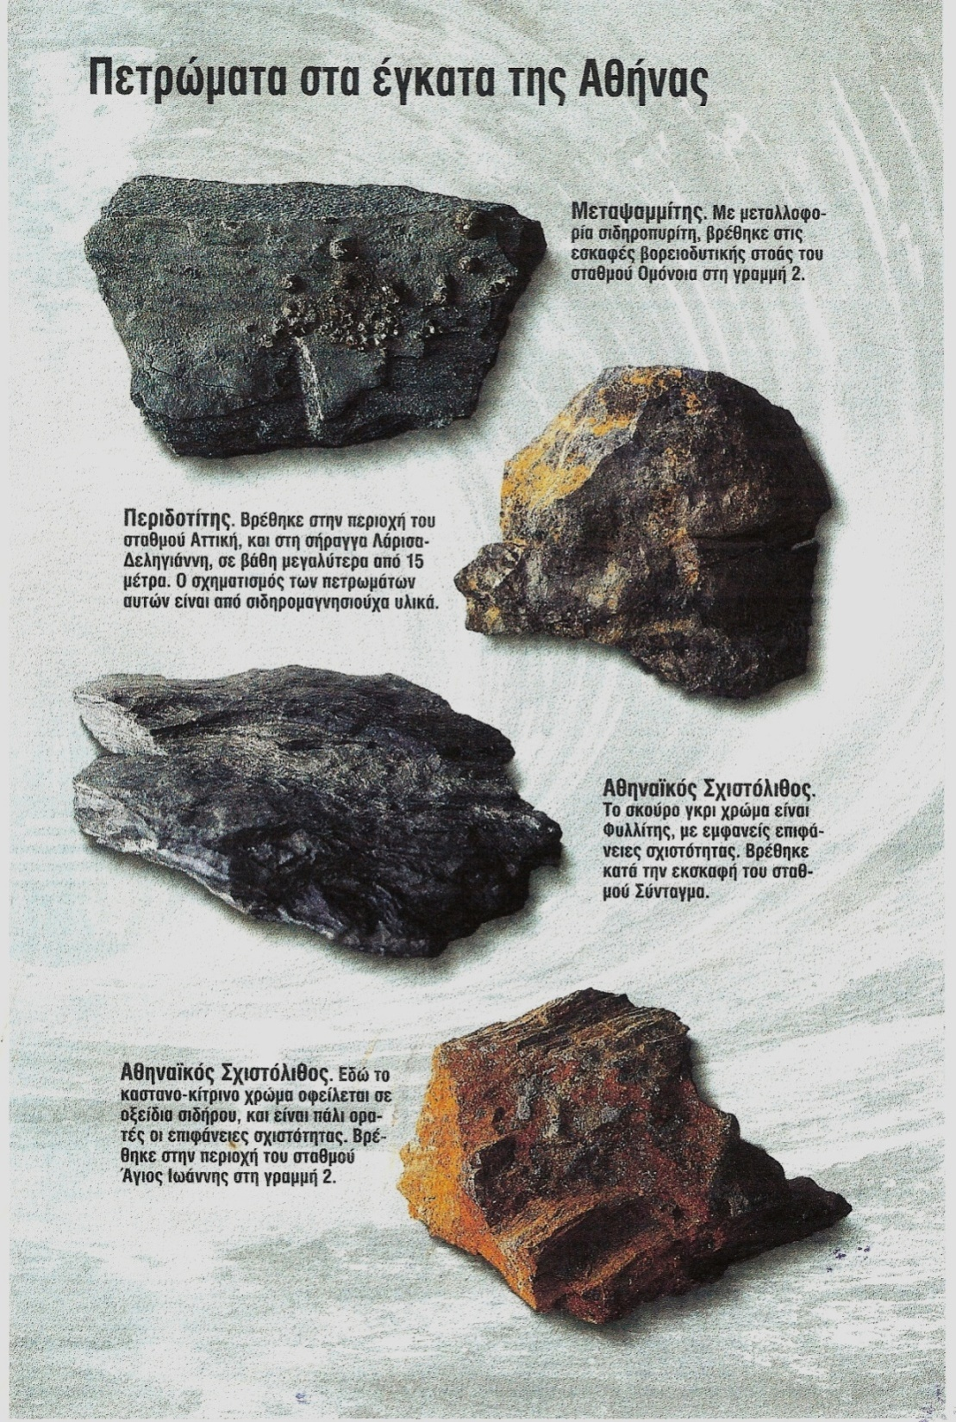

Slide 13
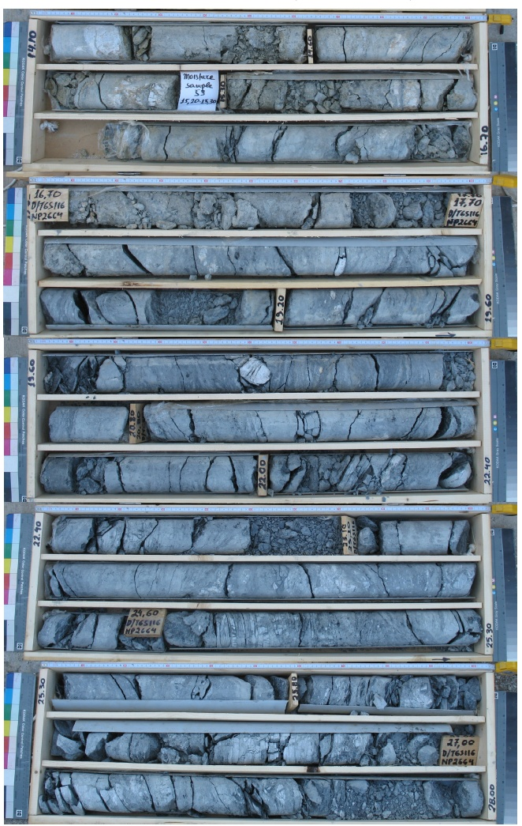
Ενδεικτική θέση σήραγγας ΤΒΜ σε περιοχή της Γραμμής 4
Δεδομένα από την γεωτεχνική έρευνα για τη Γραμμή 4
Γεωλογικοί σχηματισμοί
Αθηναϊκός σχιστόλιθος
Εναλλαγές μεταϊλυολίθου και μεταψαμμίτη

Slide 14
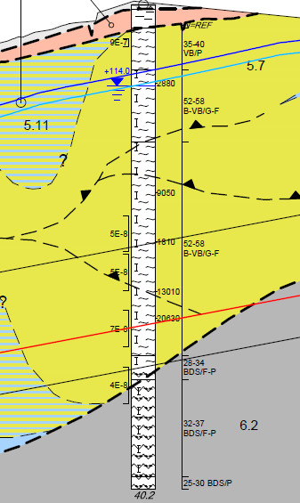
Απόσπασμα από γεωτεχνική μηκοτομή
Ανώτατη στάθμη μετρηθείσα υπογείων νερών
Υψόμετρο γραμμών (ερυθρά)
Μηχάνημα διάνοιξης σηράγγων ΤΒΜ

Slide 15
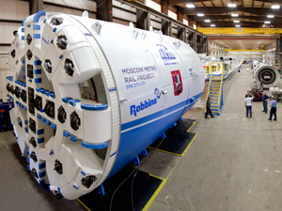
Mηχάνημα διάνοιξης σηράγγων ΤΒΜ
Κύρια μέρη ΤΒΜ
1: μέτωπο, 2: κεφαλή κοπής, 3: θάλαμος εργασίας, 4: διάφραγμα μεταφοράς δυνάμεων στο έδαφος εντός του θαλάμου εργασίας, 5: κύλινδροι ώθησης ΤΒΜ, 6: κοχλίας απόληψης προιόντων εκσκαφής, 7: ανυψωτήρας, 8: προκατασκευασμένα στοιχεία επένδυσης σήραγγας
Notes:
15

Slide 16
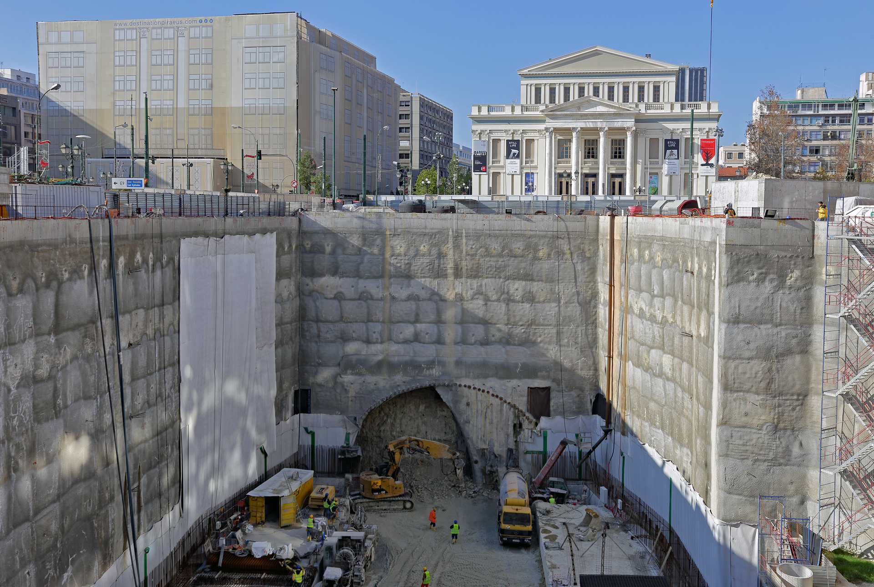
ΕΠΕΚΤΑΣΗ ΓΡΑΜΜΗΣ 3 ΠΡΟΣ ΠΕΙΡΑΙΑ
ΣΤΑΘΜΟΣ ΔΗΜΟΤΙΚΟ ΘΕΑΤΡΟ - 2016

Slide 17
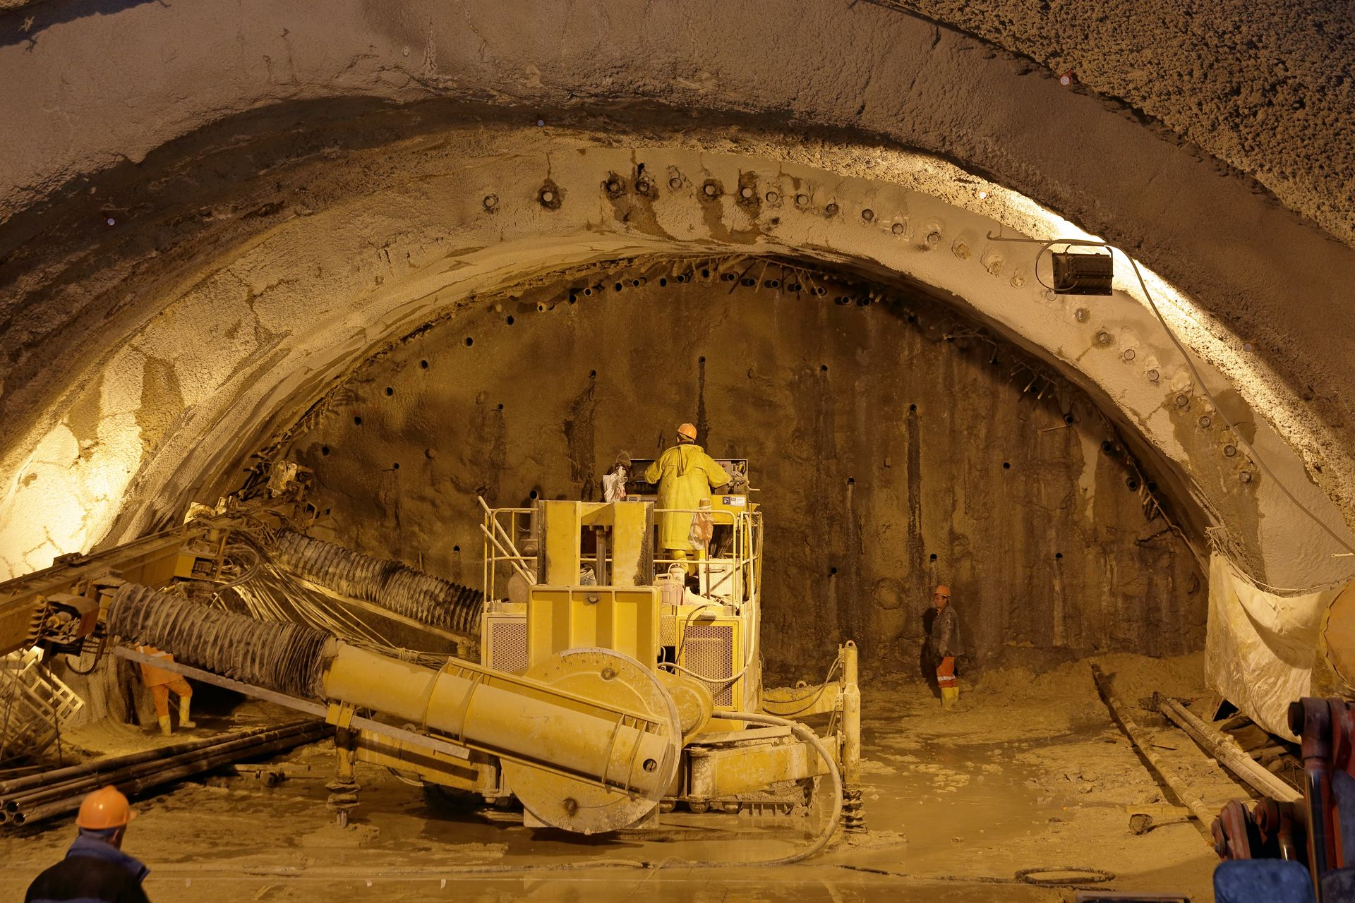
ΜΕΤΡΟ ΑΘΗΝΑΣ – ΓΡΑΜΜΗ 3

Slide 18
ΣΤΡΑΤΗΓΙΚΗ ΥΛΟΠΟΙΗΣΗΣ
Α. Επιτάχυνση διαδικασιών απαλλοτριώσεων
(Ταχύτατη διεκπεραίωση δικαστηρίων απαλλοτριώσεων)
Β. Εκτέλεση πρόδρομων εργασιών
(Ξεχωριστή σύμβαση για την εκτέλεση παρακάμψεων δικτύων ΟΚΩ, αρχαιολογικών εργασιών, κλπ για τη προετοιμασία των εργοταξιακών χώρων)
Γ. Επιτάχυνση αρχαιολογικών εργασιών
(Σύναψη μνημονίου συναντίληψης με το Υπουργείο Πολιτισμού σε αρχαιολογικά θέματα)
Δ. Στρατηγική διάνοιξης σηράγγων με ΤΒΜ
Ελάχιστος αριθμός μηχανημάτων ΤΒΜ: 2; Ολοκαίνουργια, μη χρησιμοποιημένα και κατάλληλα σχεδιασμένα και κατασκευασμένα - για τις αναμενόμενες γεωλογικές και γεωτεχνικές συνθήκες στη Αθήνα - μηχανήματα σηράγγων ΤΒΜ
Πολλαπλές “περιβαλλοντικά αδειοδοτημένες” θέσεις έναρξης, μετεγκατάστασης και ανάσυρσης των μηχανημάτων ΤΒΜ
Στρατηγική “ΠΡΟΤΕΡΑΙΟΤΗΤΑΣ” των ΤΒΜs, η οποία θα επιτρέπει στην ΑΤΤΙΚΟ ΜΕΤΡΟ να βελτιστοποιήσει την πρόοδο κατασκευής, με προτεραιότητα – όπου απαιτηθεί - στη διάνοιξη των σηράγγων με ΤΒΜ ΠΡΙΝ την κατασκευή των σταθμών
Notes:
18

